Slide 1
SAT问题

Slide 2
内容
什么是SAT问题
SAT问题的重要性
DPLL算法

Slide 3
SAT问题
布尔变量是值域只有两个元素0和1的变量
一个只由布尔变量形成的CSP问题又称为SAT问题
可以将SAT问题看做是一类特殊的CSP问题，不过因为SAT是一类重要的问题，在现实中和理论上有着重要的意义，因此我们将重新给出SAT问题的定义

Slide 4
SAT问题的相关定义
一般来说，SAT问题是判定一个命题公式是否可满足的问题，通常这个命题公式是CNF公式。相关定义如下：
文字：布尔变量x和布尔变量的非﹁x称为文字，前者为正文字，后者为负文字
子句：l1∨… ∨ lk形式的式子称为子句，其中∨是逻辑上的析取连接词， li是文字；子句也常被表示为文字的集合
CNF公式：C1 ∧… ∧ Cm为CNF公式，其中∧是逻辑上的合取连接词，Ci是子句； CNF公式也常被表示为子句的集合

Slide 5
SAT问题的相关定义
赋值t：变量到{0,1}的映射
对于文字l： t(l) = 1当且仅当：
l为正文字x且t(x) = 1
l为负文字x且t(x) = 0
对于子句C=l1∨… ∨ lk： t(C)=1当且仅当
对于某个li有t(li) = 1
对于公式F= C1 ∧… ∧ Cm：t(F)=1当且仅当
对于所有的Ci有t(Ci) = 1

Slide 6
SAT问题的相关定义
这样一个SAT问题就是：
给定一个CNF公式F，判定它是否存在一个赋值t，使得t(F)=1

Slide 7
SAT问题的重要性
SAT问题是一个重要的问题，它是最早被证明为NP完全的问题之一；目前SAT问题还被用于编码一些实际应用问题，比如人工智能问题，形式验证问题等
现在的SAT求解器能求解的问题的规模：百万个变量，千万个子句

Slide 8
SAT的理论意义
[Cook 70] 中指出SAT 是NPC的
如果能有效的求解SAT问题（不必要是多项式时间的），那么其他的NPC问题也能有效的求解。

Slide 9
图染色问题
每个节点染且仅染一种颜色，相邻的节点颜色不同
图是否能2染色?
  Decidable in P.
图是否能3染色?
  NP-complete.
图是否能K（k>3）染色?
  NP-complete.

Slide 10
SAT问题的实践意义
SAT 问题在实践中主要应用于:
  验证和测试电路图案
  两个电路的等价性检测
  软件的可达性分析
  程序的形式验证
  ……

Slide 11
求解SAT
尝试所有的赋值可能
  当有 n 个变量时，需要尝试 2^{n} 个可能的组合
  指数爆炸
应用一些启发式策略来生成比较可能满足布尔公式的赋值

Slide 12
SAT求解器
SAT求解器是求解SAT问题的算法，它以一个CNF公式作为输入，以0,1作为输出，表示该公式是否可满足。有的求解器还可以给出满足的解，或者不满足的原因
SAT求解器分为完全求解器和不完全求解器两种

Slide 13
完全求解器
穷尽搜索空间
只要有足够的时间，一定能够给出答案
适用于实际应用中的问题

Slide 14
不完全求解器
大多采用局部搜索方法
当问题可满足的时候，有可能给出答案，也有可能给不出答案
当问题不可满足的时候，无法给出答案
适用于随机产生的CNF公式

Slide 15
DPLL SAT 求解器
Davis-Putnam-Logemann-Loveland 算法(1960,1962).
  大部分的现有确定性求解器都是基于 DPLL 算法
  它提供了一个结构化的方法来枚举可能的赋值。
  Chronological backtracking
最近的一些途径
  Conflict analysis & learning
  Non-chronological backtracking
  Search space pruning

Slide 16
DPLL算法简述
它是一个回溯搜索算法
它的基本思想是每次选中一个未被赋值的变量进行赋值，然后判断该赋值是否满足整个公式：
满足：结束搜索；
导致冲突（某个子句为0）：回溯；
否则：对下一个变量进行赋值

Slide 17
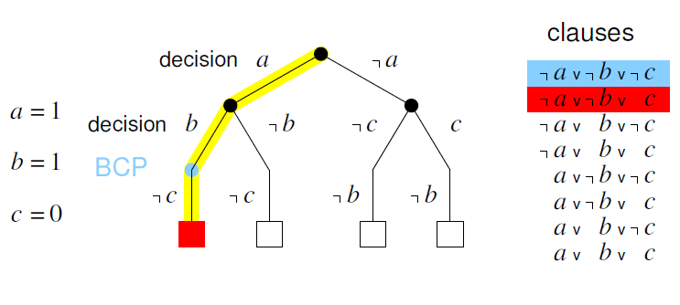
DPLL算法的例子

Slide 18
DPLL算法的例子
上图是一个典型的DPLL算法过程，是一个树状结构
分别给变量a,b,c赋值，给变量赋值为1用变量本身表示，赋值为0用变量的非表示
当给变量a,b,c分别赋值为1,1,0的时候，遇到了冲突，这时需要回溯到b，重新给b赋值

Slide 19
DPLL 算法
decide-next-branch()
  选择一个没有被赋值的变量，并给定一个赋值
deduce() – 单元值传播（unit propagation）:
  如果有一个没有赋值的变量，给它一个赋值，从这个赋值出发做BCP (Boolean Constraint Propagation).
    BCP 反复的应用单子句规则（当有一个子句变成单子句的时候触发）
    BCP 也可能应用其它的规则
  如果没有发现冲突，选择下一个没有被赋值的变量；反之，回溯。
analyze-conflict()
  找出导致冲突（一个变量既被赋值为真又被赋值为假 ）的原因，有的时候还会添加一些新的子句来约束后面的搜索。
backtrack()
  回溯，取消一些赋值和他们诱导出的赋值。

Slide 20
DPLL 算法详解

Slide 21
例子
f = a (b + c + d) (b’ + c) (b’ + d) (x’ + y’) (x + z’) (x’ + b’ + y) (x + b’ + z) (c + d + y’ + z’).
  a = 1.
f = (b + c + d) (b’ + c) (b’ + d) (x’ + y’) (x + z’) (x’ + b’ + y) (x + b’ + z) (c + d + y’ + z’).
  决策(分支)变量: b = 1.
f = c d (x’ + y’) (x + z’) (x’ + y) (x + z) (c + d + y’ + z’).
  c = 1, d = 1.
f = (x’ + y’) (x + z’) (x’ + y) (x + z).
  决策变量: x = 1.
f = y’ y .
  冲突

Slide 22
例子（续）
f = (x’ + y’) (x + z’) (x’ + y) (x + z).
  翻转最近的决策变量赋值，i.e., x = 0.
f = z’ z.
  还是冲突，翻转再上一个决策变量赋值， i.e., b = 0.
f = (c + d) (x’ + y’) (x + z’) (c + d + y’ + z’).
  决策变量: x = 1.
f = (c + d) y’ (c + d + y’ + z’).
  y = 0.
f = (c + d).
  决策变量: c = 1.
f = 1.
f可满足

Slide 23
ZChaff: 优化BCP
BCP占据了求解的大量时间（大概80%）
BCP没有必要检查所有的子句是否变成了单子句。
每一个子句选择2个文字作为观察文字（watching literals ），仅当有一个观察文字都为假的时候这个子句才可能变成单子句。
一个赋值 (x = 1) 仅可能将包括x’的子句变成单子句，类似的性质对 (x = 0)也成立。
  需要一个高效的数据结构

Slide 24
ZChaff: 启发式分支策略
分支决策变量的选取显著的影响了搜索树的深度
  出现频繁的文字似乎是自然的选择
搜索应该局部化
  即，冲突分析后，应该选择那些导致冲突的文字做为决策文字
每一个变量都分配一个计数器，子句中出现一次变量，该变量就累加一。我们可以选择没有赋值的变量中，该值最高的变量做为决策变量。
  由于冲突分析会引入lemma子句加入，这个策略会使得搜索倾向于局部化。

Slide 25
ZChaff: 有效的冲突分析
当冲突分析的时候，我们还应该添加一些子句来避免重复的子空间搜索。
  例，如果按照a, b, c, d, e的顺序搜索，那么如果冲突分析得出是a导致的冲突，那么我们不需要按照年代顺序一步步回溯回去，直接跳到a即可，这样就避免了重复的子空间搜索。

Slide 26
ZChaff:有效的冲突分析（续）
假设有两个互相冲突的单子句P和Q。
考虑P和Q中那些导致他们成为单子句的变量。
如果那些变量是a, b, c (他们的赋值为1）和d, e, f (他们的赋值为0)，那么我们将添加子句 (a’ + b’ + c’ + d + e + f)。

Slide 27
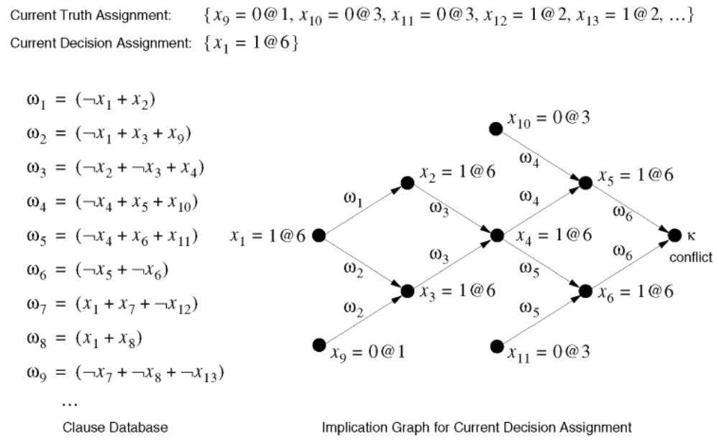
x1’ +x9+x10+x11

Slide 28
Unique Implication Point
UIP = 当前决策层上，决策变量到冲突的路径都经过的点
  x1 is UIP (decision variable causing is always a UIP)
  x4 is UIP

Slide 29
Limiting Learned Clauses
保留较短的子句（较少的文字）
zChaff 推荐仅保留最靠近冲突的UIP lemma[Zhang et al., ICCAD2001]
类似cache的处理，周期性的舍弃一部分lemma
  用活跃性统计来保留最有用的子句 [minisat 1.2]
CALTECH CS137 Fall2005 -- DeHon

